Slide 1
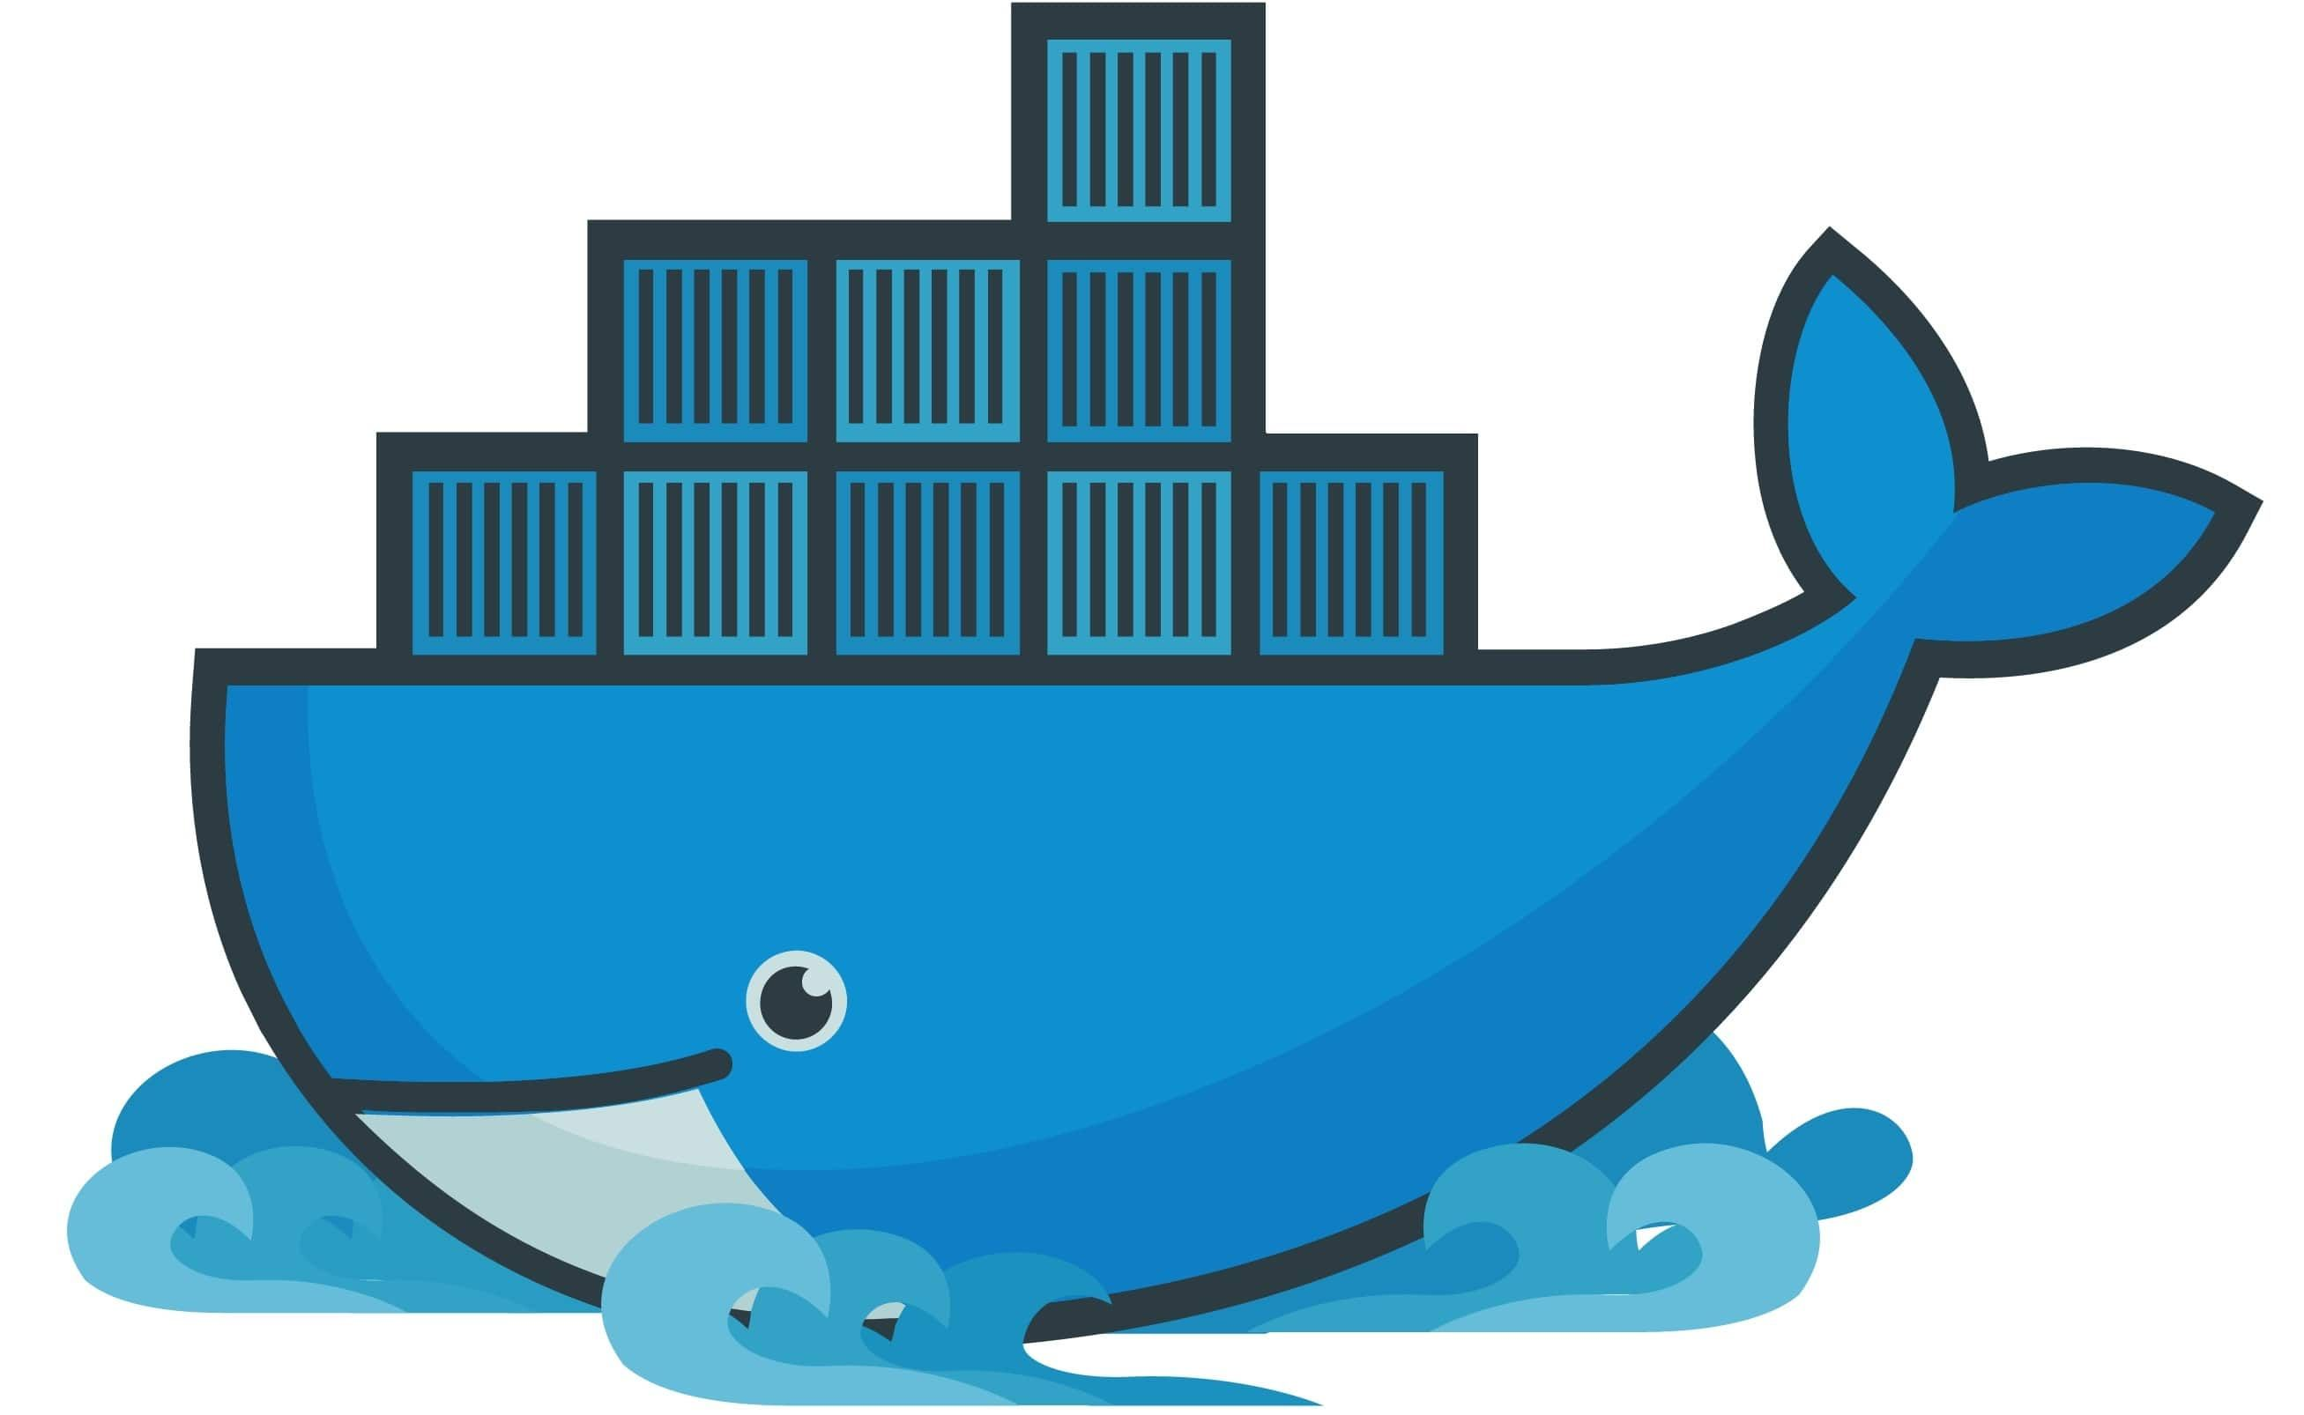
业界镜像安全分析

Slide 2
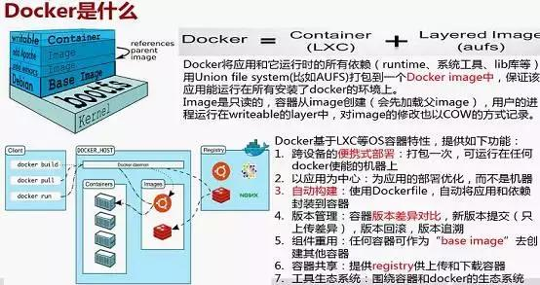
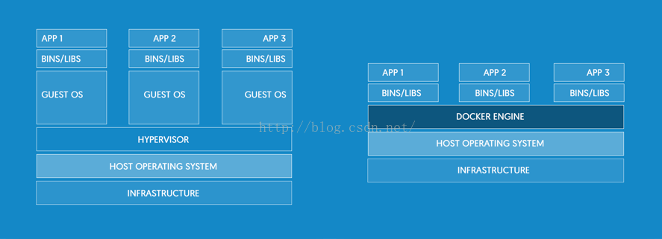

Slide 3
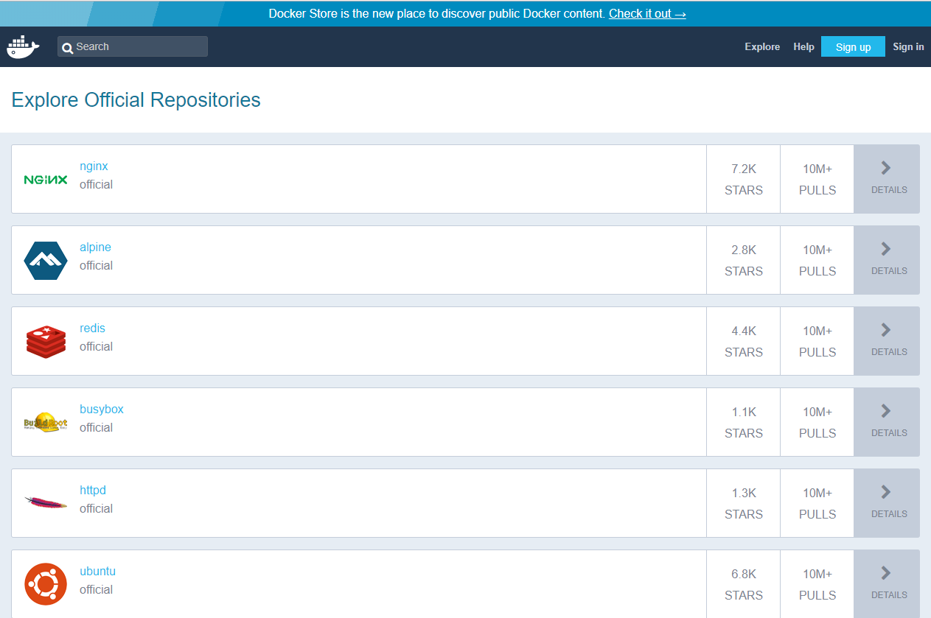
概述
Docker提供了docker hub可以让用户上传创建的镜像，以便其他用户下载，快速搭建环境。但同时也带来了一些安全问题：
1. 下载的镜像是否被恶意植入后门？
2. 镜像所搭建的环境是否本身就包含漏洞？
3. ……

Slide 4
Docker容器基于镜像搭建，那么镜像安全则直接决定了容器安全。
所以，对镜像进行安全扫描和行为监控就变得尤其重要了，接下来，我们谈谈业界的镜像安全解决方案及发展趋势

Slide 5
静态扫描
就跟传统杀软根据特征码识别恶意软件一样，对于镜像安全第一个想到方法就是静态扫描。
但是对镜像进行静态扫描会比软件的静态扫描要简单许多，因为镜像是按照AUFS的原理实现的，一个镜像由若干独立的层(layer)组成，
所以当我们静态扫描镜像时，只需对可能存在安全隐患的layer进行扫描就行了，这将大大降低扫描的复杂度和时间。

Slide 6
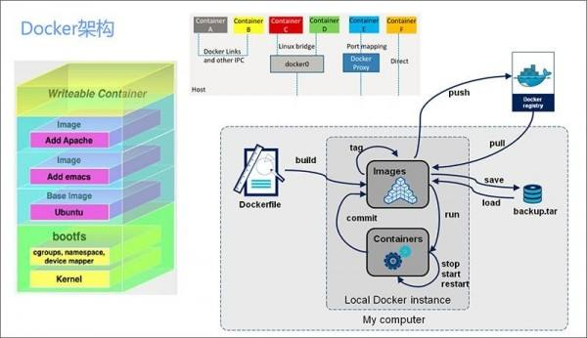
静态扫描

Slide 7
静态扫描
静态扫描的对象分为两种：漏洞镜像、恶意镜像，我们先来介绍介绍漏洞镜像……

Slide 8
漏洞镜像
据一些报告显示，docker hub上能下载的镜像里面，75%的镜像都安装了有漏洞的软件，所以下载镜像后，需要检查里面软件的版本信息，对应的版本是否存在漏洞，并及时更新打上补丁。
针对镜像的漏洞扫描，CoreOS发布了一个开源利器：Clair，Clair能运行在本地或云端，对镜像进行CVE漏洞的扫描，下面，我们就来聊一聊Clair吧……

Slide 9
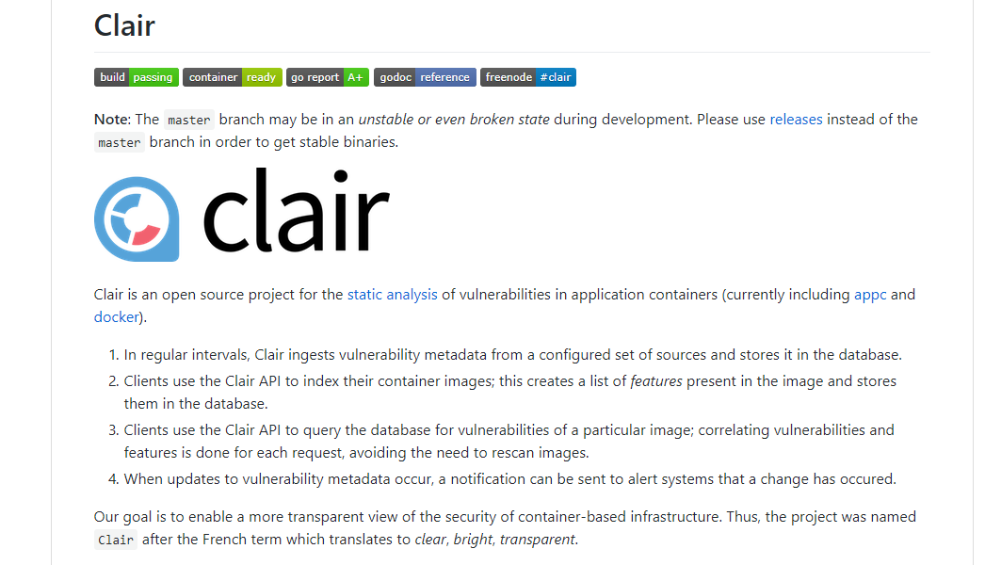
Clair
Clair主要模块分为Detector、Fetcher、Notifier和Webhook，
Clair首先对镜像进行特征的提取，然后再将这些特征匹配CVE漏洞库，
若发现漏洞则进行提示及修补，
其功能侧重于扫描容器中的OS及
APP的CVE漏洞。

Slide 10
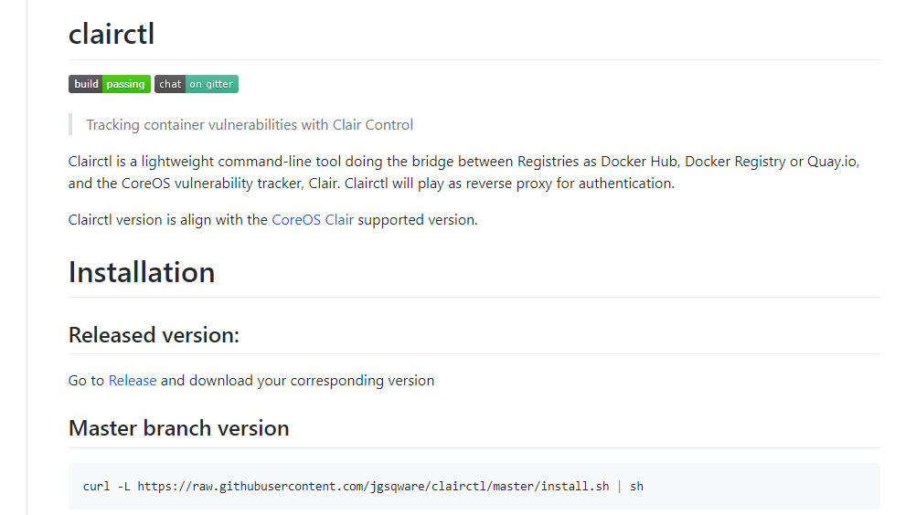
Clairctl
Clair的功能通过Restful API实现，但是每个API参数很多，而且上传镜像时还有很多复杂的处理。
所以CoreOS为我们提供了Clairctl这款工具。
Clairctl是一个Clair客户端，
让用户可以通过简单的命令就能实现
镜像的上传、扫描、输出报告等等等。

Slide 11
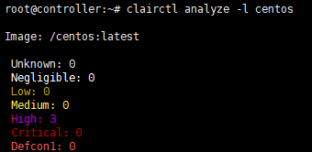
对本地的centos镜像进行分析

Slide 12
然后输出漏洞报告

Slide 13
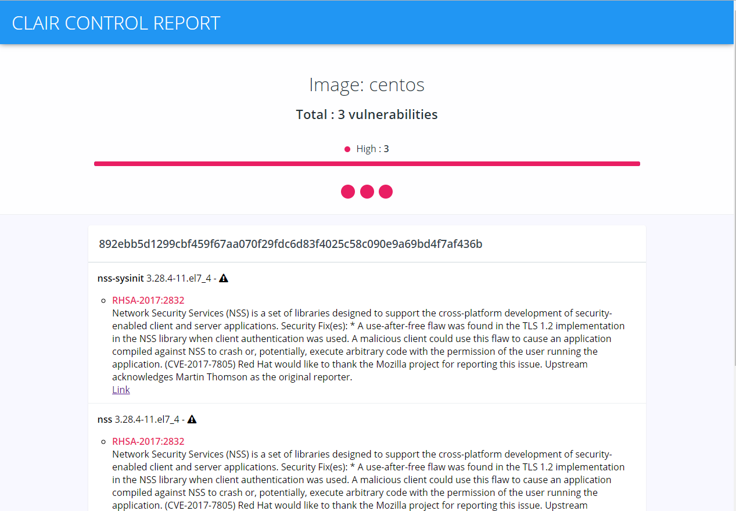

Slide 14
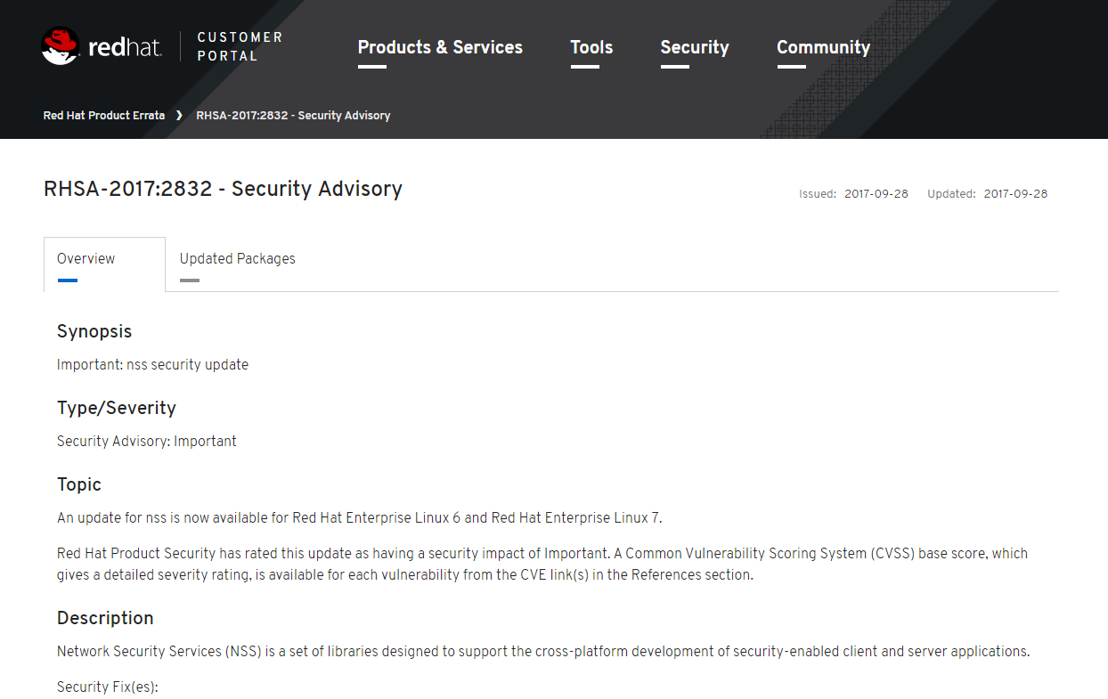

Slide 15
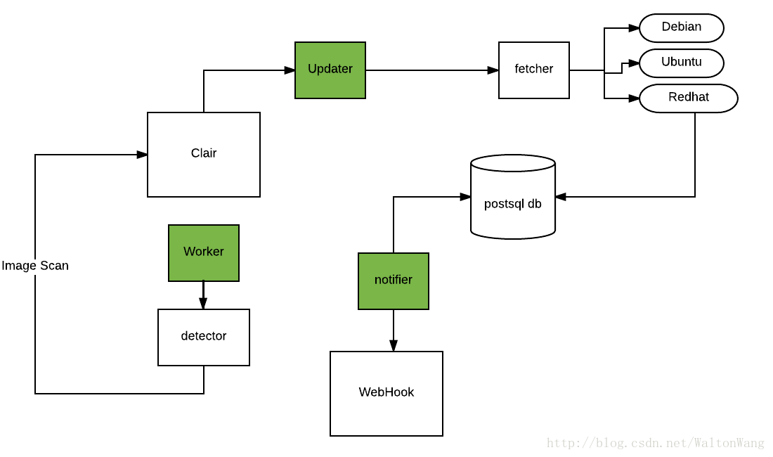

Slide 16
恶意镜像
如果有黑客在制作的镜像中植入木马，后门等恶意软件，那么环境从一开始就已经不安全了，后续更没有什么安全可言。 通用的软件可以使用杀毒软件进行扫描，但是将杀软装入每一个容器中显然是不现实的。
接下来，就介绍两款恶意镜像扫描工具：
Anchore、Dockerscan

Slide 17

Anchore

Slide 18
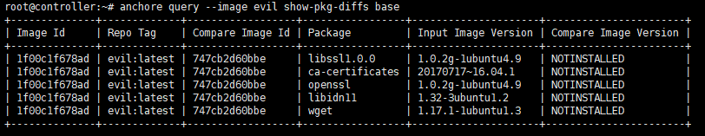
Anchore
anchore query --image evil show-file-diffs base

Slide 19

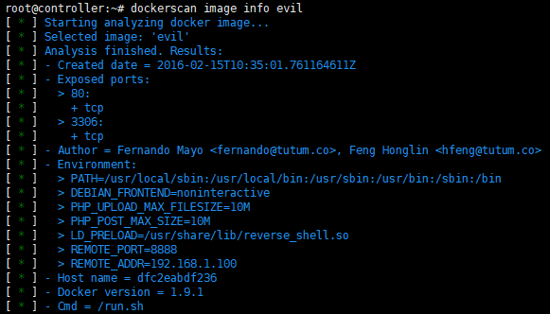
Dockerscan

Slide 20
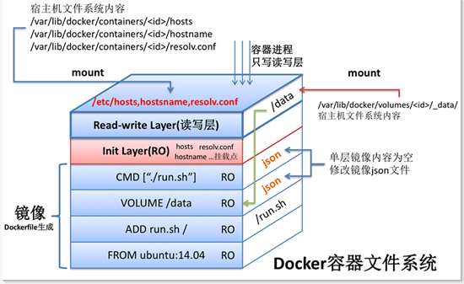

Slide 21
动态扫描
虽然说静态扫描已经可以将80%的漏洞镜像和恶意镜像过滤，但是，其中还是存在两点隐患：
1. 遇到0day漏洞，CVE库还没及时更新怎么办？
2. 镜像将恶意命令混淆甚至隐藏，这又该怎么办？

Slide 22
动态扫描
这时，我们可以对镜像创建的容器进行实时的动态扫描，若容器中产生了可疑行为，动态扫描器立即抛出警告，再根据这些可疑行为，溯源到镜像的漏洞出发点，最后对其进行修补

Slide 23
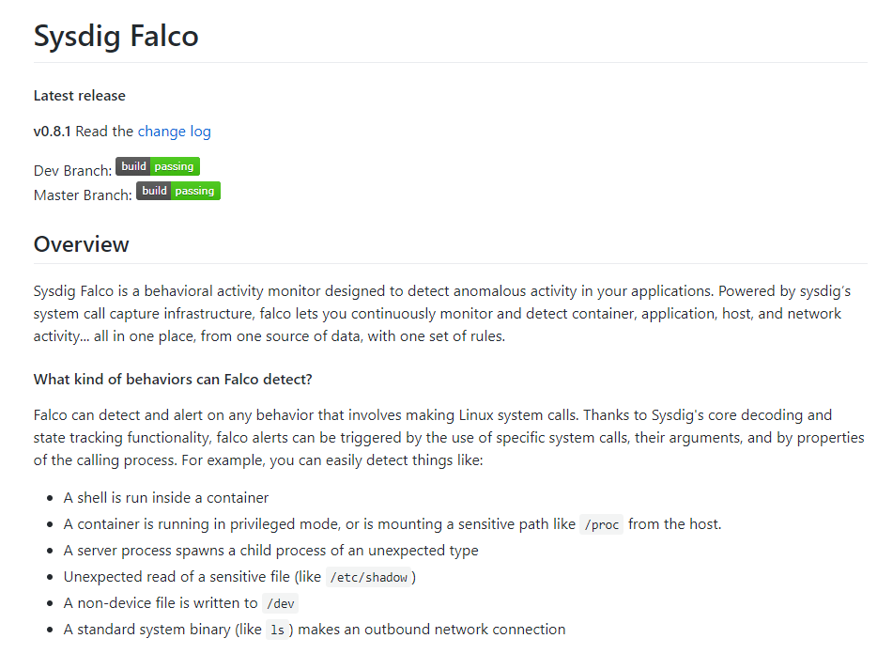
动态扫描
Falco是一款开源的容器行为监视器，由一系列rules组成，
这些rules集基于应用程序执行的
系统调用来识别可疑行为，
从而对容器进行动态的安全扫描

Slide 24
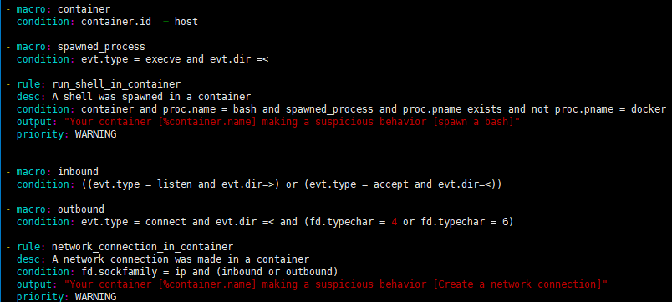
Falco

Slide 25
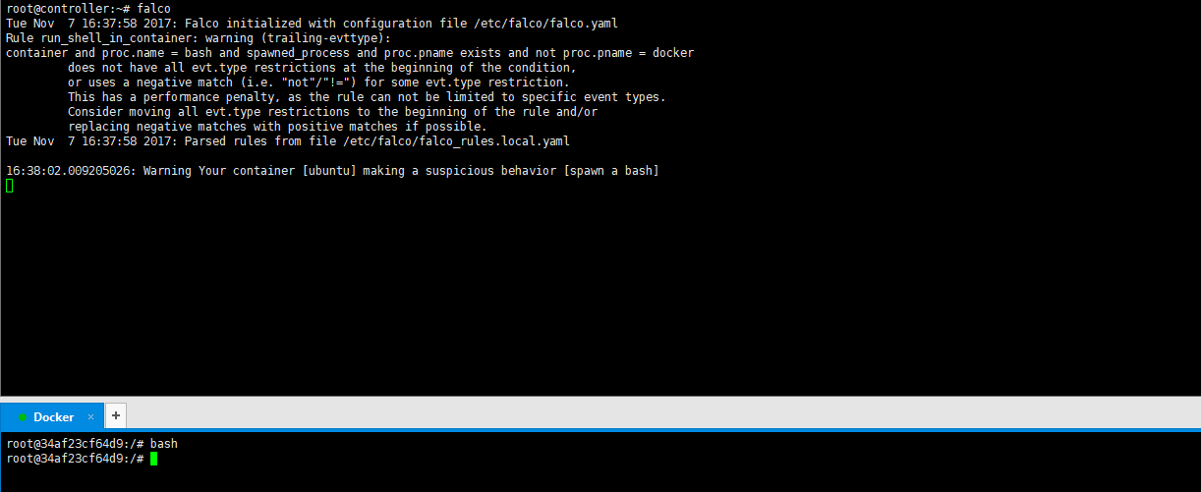
Falco

Slide 26
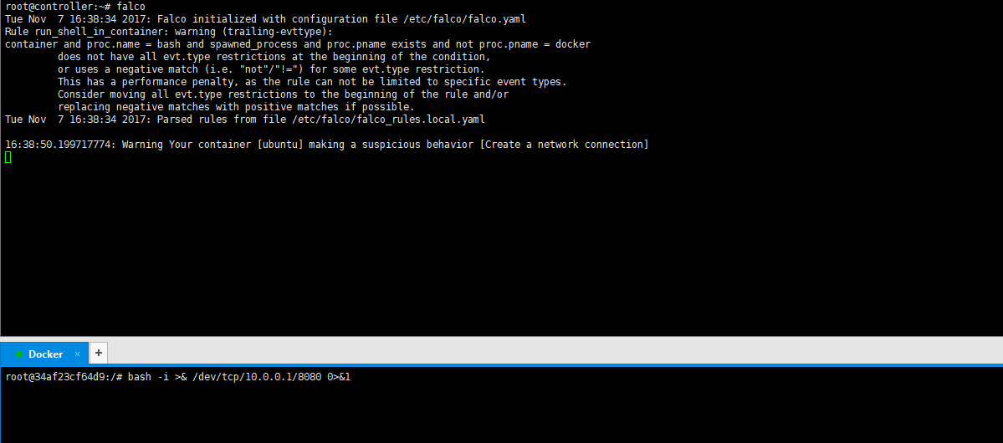
Falco

Slide 27
镜像安全发展趋势
随着Gartner2017中EDR（Endpoint detection&response）技术的提出，基于机器学习的端点检测技术已经成为趋势。
每个容器中的行为单一（每个容器/OS一般只起一个应用），可以为检测减少很多噪声，所以将EDR技术运用于容器扫描扫描之中，将会得到不错的效果。镜像安全的解决方案也将会因EDR的兴起而变得多样化

